Slide 1
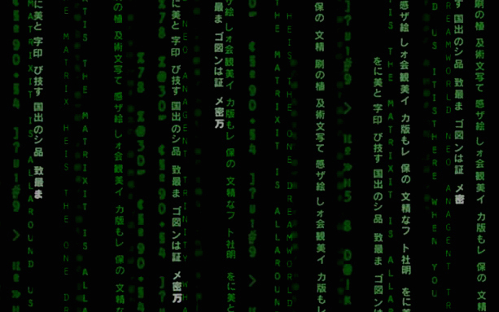
Programmeren

Slide 2
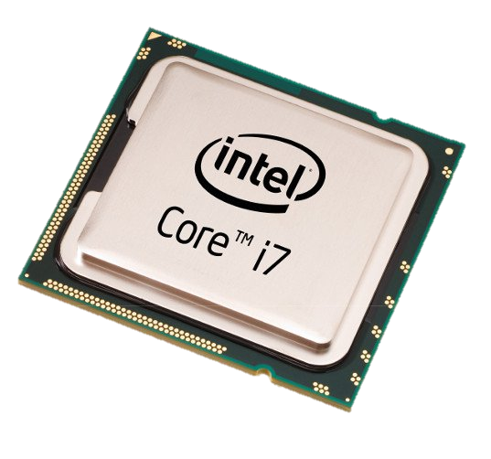
Wat is programmeren?
Het schrijven van opdrachten voor de processor
De processor “spreekt” machinetaal:
Probleem: machinetaal is lastig voor mensen
0010 1011
1000 1010
0010 0011
1100 1000

Slide 3
Assembleertaal
LOAD R0, 1234 LOOP: ADD R0, #1 CMP R0, #12 JNG LOOP LOAD 1234, R0
“Leesbare versie” van machinetaal
Elke regel code komt overeen met 1 processorinstructie
Leesbaarder dan machinetaal
Nog steeds monnikenwerk
Tegenwoordig nog gebruikt voor specifieke doeleinden. Bv:
Als hele hoge efficientie en snelheid vereist is.
Embedded software (software in apparaten)

Slide 4
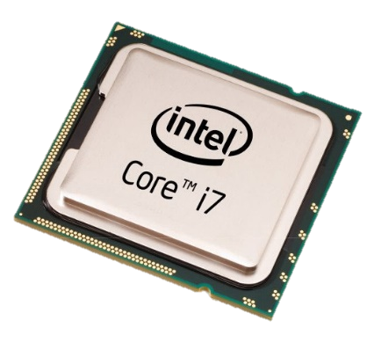
Hogere talen
Machinetaal is lastig voor mensen.
Machinetaal heeft alleen hele eenvoudige instructies
Oplossing:
Een handigere (hogere) taal gebruiken en dan vertalen (compileren of interpreteren) naar machinecode
if x<3:
print “done”
else:
print “failed”
0010 1011
1000 1010
0010 0011
1100 1000
Mens
Hogere taal
Machinetaal
Processor

Slide 5
Compileren vs. Interpreteren
Sommige hogere talen gecompileerd (programmeertalen)
Code wordt vooraf vertaald naar machinetaal. De resulterende machinetaal wordt in een keer uitgevoerd
Andere talen geïnterpreteerd (scripttalen)
De code wordt pas bij het uitvoeren regel voor regel vertaald

Slide 6
Compileren vs. Interpreteren (2)
Compileren
Nadeel: Apart compileren voor verschillende systemen
Voordeel: Programma’s draaien sneller, omdat alles al vooraf vertaald is
Interpreteren
Voordeel: Is flexibel: draait rechtstreeks op verschillende systemen (mits goede software aanwezig)
Nadeel: Is trager: tijdens uitvoeren pas vertaald

Slide 7
Leren programmeren
Vooral een “manier van denken”
Problemen opdelen in stukken
Structuren doorzien
Gegevens ordenen
Logische aanpak
Creativiteit (!)
Taal is slechts instrument
Je hebt een taal nodig om je programma’s in te schrijven
Als je in 1 taal kunt schrijven kun je snel andere talen leren (manier van denken blijft hetzelfde!)
“Computer Science is no more about computers than astronomy is about telescopes.” - E. Dijkstra

Slide 8
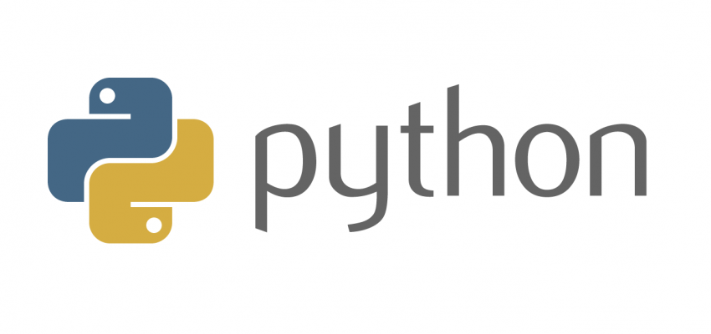
Python
We leren de taal Python
Scripttaal, dus geïnterpreteerd
Tegenwoordig een van de meest gebruikte talen
Relatief makkelijk de basics te leren, maar toch zeer krachtig
Alle software is vrij beschikbaar
Zeer veel “libaries” beschikbaar voor uiteenlopende toepassingen.

Slide 9
Programmeerlessen
Online Python cursus
Interactieve Cursus Python. Geschikt voor zelfstudie
Stof “stapelt op elkaar”, dus probeer goed bij te blijven (studiewijzer!)
Extra opgaven Wt
Veel oefenen belangrijk: Wt geeft extra opgaven parallel aan Cursus
Eventuele verdieping
Voor ervaren programmeurs of snelle leerders is extra uitdaging aanwezig

Slide 10
Programmeerlessen (2)
Studiewijzer
Studiewijzer op de site is leidend
Toetsen :
Voortgangstoets (Praktische toets)
Eindtoets in toetsweek (Praktische toets, SE)
PO bordspel in Python (Praktische Opdracht, SE, na toetsweek 1)

Slide 11
“Give a man a program, frustrate him for a day.
Teach a man to program, frustrate him for a lifetime.”
― Waseem Latif
“Programming is a superpower. You can literally create anything from nothing.”
― Wt

